Slide 1
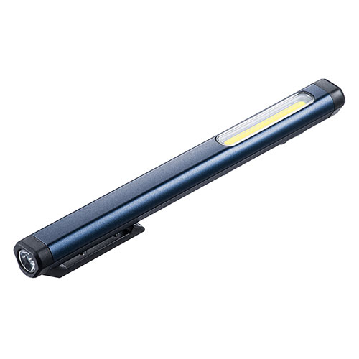


【提案書】
ペン型LEDライト（LED懐中電灯・USB充電式・マグネット内蔵クリップ・最大300ルーメン・ハンディーライト・COBチップ）
特徴
クリップで取り付けたりマグネットで貼り付けたりと様々な使い方が可能なペン型のLEDライトです。側面は最大300ルーメンと照射は非常に明るいため防災用としても作業用としてもおすすめ。
納期
納期スペース
仕様
素材：アルミニウム
サイズ：約W22.5×D17.5×H171.5mm
重量：約53g
生産国：中国
備考：LED電源：USB給電 点灯時間：最大約2.5時間 ※満充電の場合 充電時間：約3時間 バッテリー：リチウムポリマー電池 バッテリー容量：750mAh バッテリー使用回数：約500回の充放電
お見積
お見積りスペース

